Slide 1


Slide 2



Módulo IX:
Get Certified.

Slide 3
Clasificación de imágenes (Parte 2)

Slide 4
🐱‍💻Objetivos de aprendizaje🐱‍💻

Slide 5
Objetivos de aprendizaje🐱‍💻
Resolución del ejercicio de categoría 3 🤖💜.
Comprender cómo crear modelos de reconocimiento de imágenes y detección de objetos con redes neuronales profundas y redes neuronales convolucionales mediante TensorFlow 2.x 🤖.
Por último, en esta sesión para el challenge 🐱‍💻 vamos a completar el 4to ejercicio altamente parecido al examen de certificación 🤖💜.

Slide 6
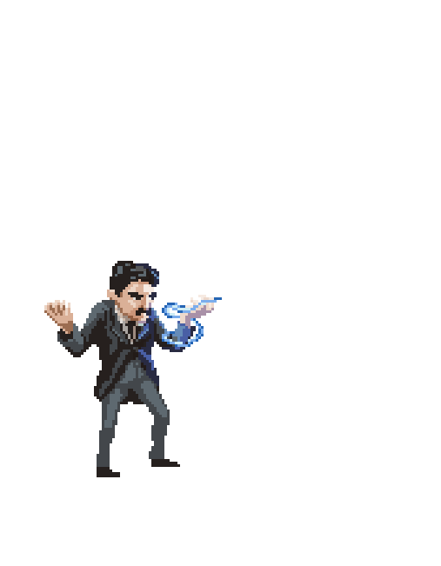
Agenda
6:30 - 6:35 PM Saludos y anuncios.
6:35 - 6:40 PM Objetivos.
6:40 - 7:00 PM Resolución de dudas del ejercicio de categoría 3
7:00 - 7:30 PM Conceptos de Image Augmentation
7:30 - 8:25 PM Ejercicio de categoría 3: Cats and Dogs
8:25 - 8:40 PM BREAK.
8:40 - 9:20 PM Challenge: Ejercicio de categoría 3
9:20 - 9:30 PM Conclusiones.
Notes:
GANTT del Temario DS+AI

Slide 7

Recursos y meta-recursos de aprendizaje
Exploring Data Augmentation with Keras and TensorFlow
Notes:
Libro Hands On ML
https://github.com/ageron/handson-ml2
Videos y artículos de preparación para el curso

Slide 8
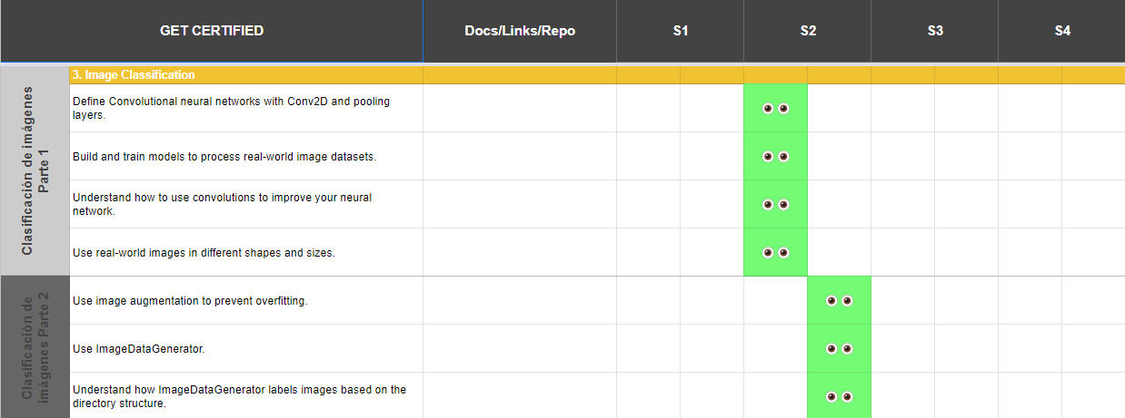
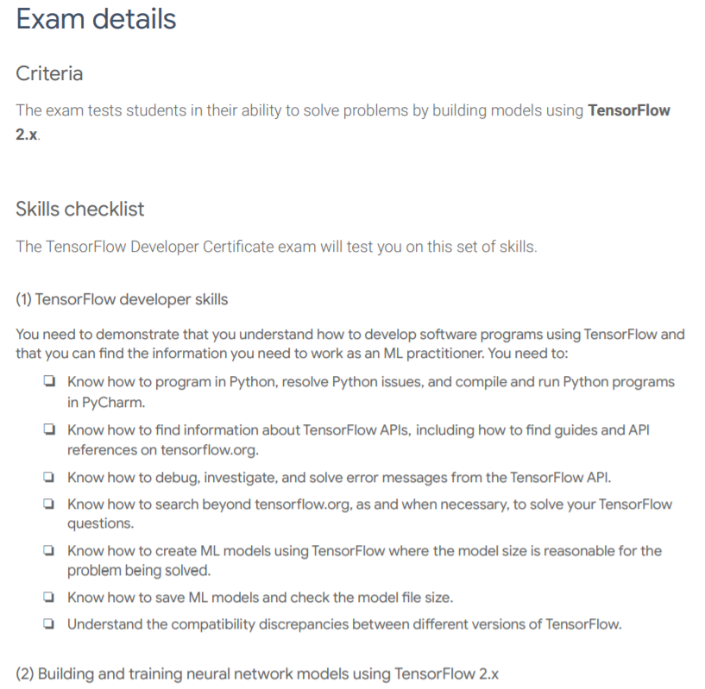
TensorFlow Developer Certificate;
Checklist - GANTT
Adecuación del checklist a modo de Gantt
Notes:
Hemos dividido parte de las habilidades del checklist enumeradas en el Candidate Handbook a lo largo de las 8 sesiones del módulo. Con el propósito de que los estudiantes puedan sentirse cómodos de ir palomeando de su lado conforme avancemos en las semanas.

Slide 9
Challenge Review

Slide 10
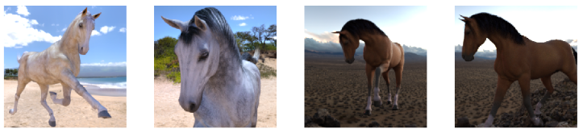
CHALLENGE REVIEW:
Ejercicio de categoría 3
Horses VS Humans

Slide 11
Conceptos de Image Augmentation

Slide 12
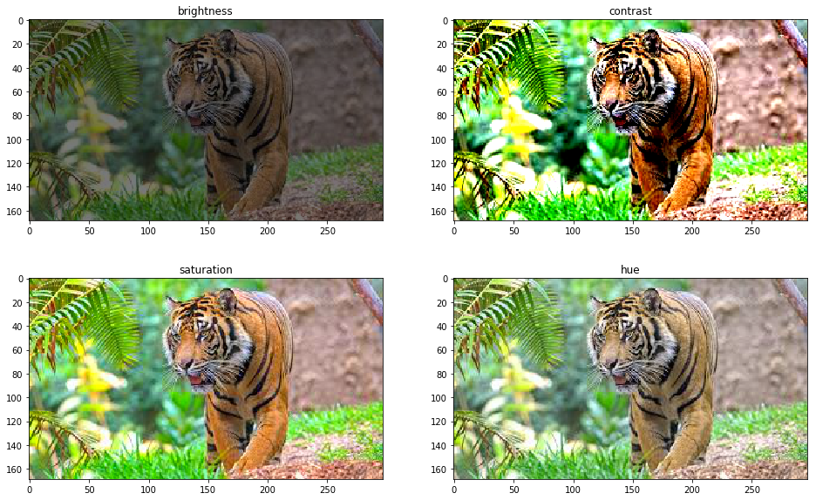
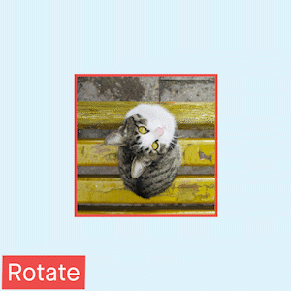
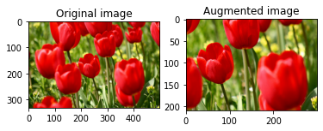
Image Augmentation
*Clase de Data Augmentation && Labeling en MLOps

Slide 13
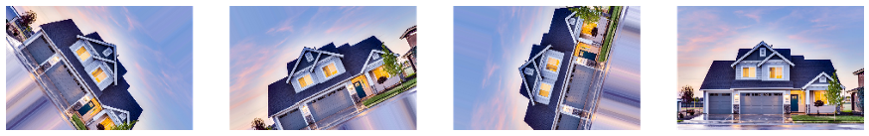
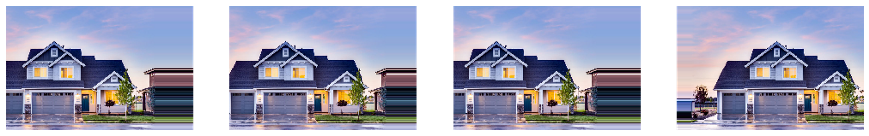
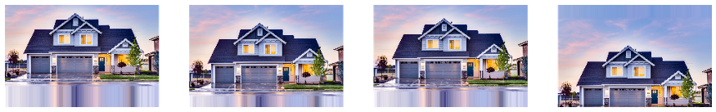
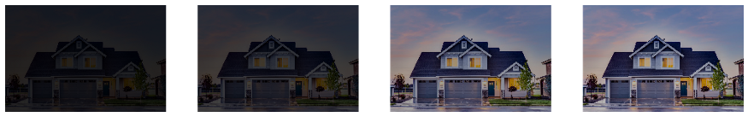
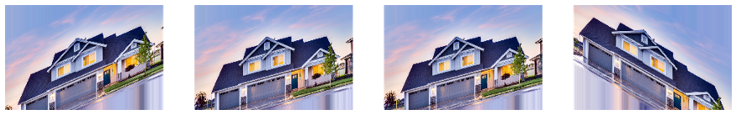
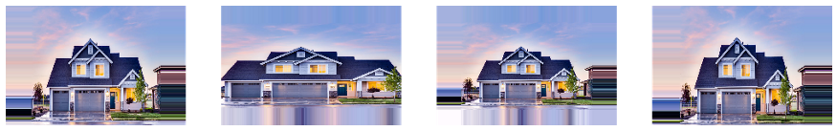
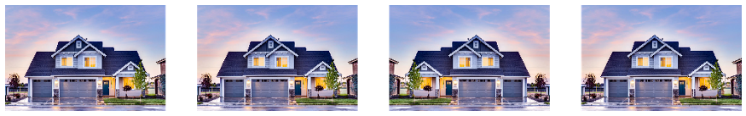

Image Data Generator
Todos son parámetros de ImageDataGenerator:
1 rescale:
Normaliza el valor de los píxeles en la image,
2 rotation_range:
Rota la image en un rango de 0 al número de grados dado en este argumento. Cada image se rota un número aleatorio de grados pero dentro del rango,
3* width_shift_range:
Desplaza la imagen horizontalmente para "descentralizar" el objeto de interés en la imagen,
4* height_shift_range:
Desplaza la imagen verticalmente para "descentralizar" el objeto de interés en la imagen,
*Para entender más el 3 y 4: link

Slide 14
Image Data Generator
Todos son parámetros de ImageDataGenerator:
5 shear_range:
Recorta fragmentos de la imagen de forma aleatoria. El número representa el porcentaje de imagen a recortar en cada iteración.
6 zoom_range:
Hace zoom en zonas aleatorias de la cada imagen. El número representar el nivel zoom en porcentaje.
7 horizontal_flip:
Cada imagen tendrá una versión volteada horizontalmente.
8 fill_mode:
Rellena los huecos en la imagen imitando los píxeles más cercanos a cada "hueco". (edited)

Slide 15
Ejercicio Categoria 3
Notes:
C2_W1_Lab_1_cats_vs_dogs.ipynb
https://colab.research.google.com/github/https-deeplearning-ai/tensorflow-1-public/blob/master/C2/W1/ungraded_lab/C2_W1_Lab_1_cats_vs_dogs.ipynb

Slide 16
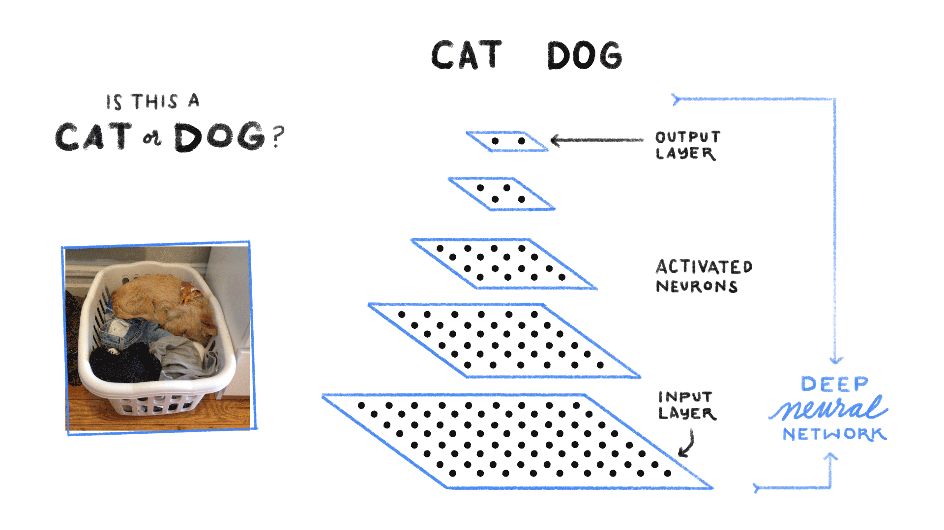
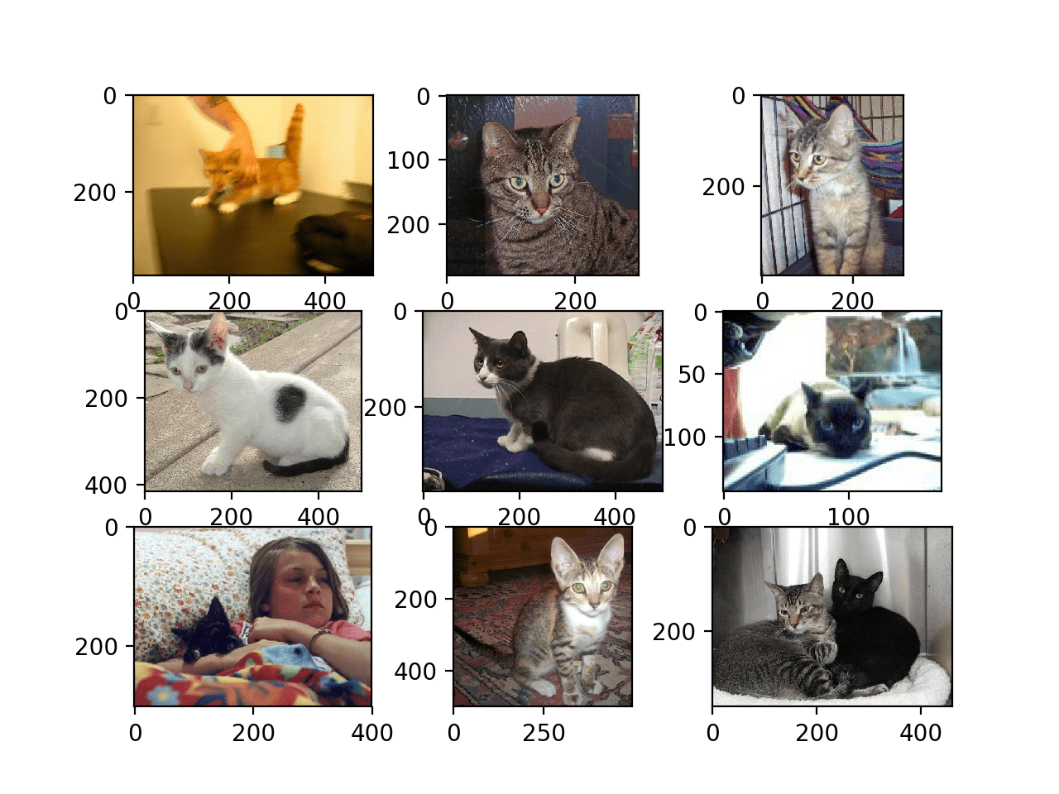
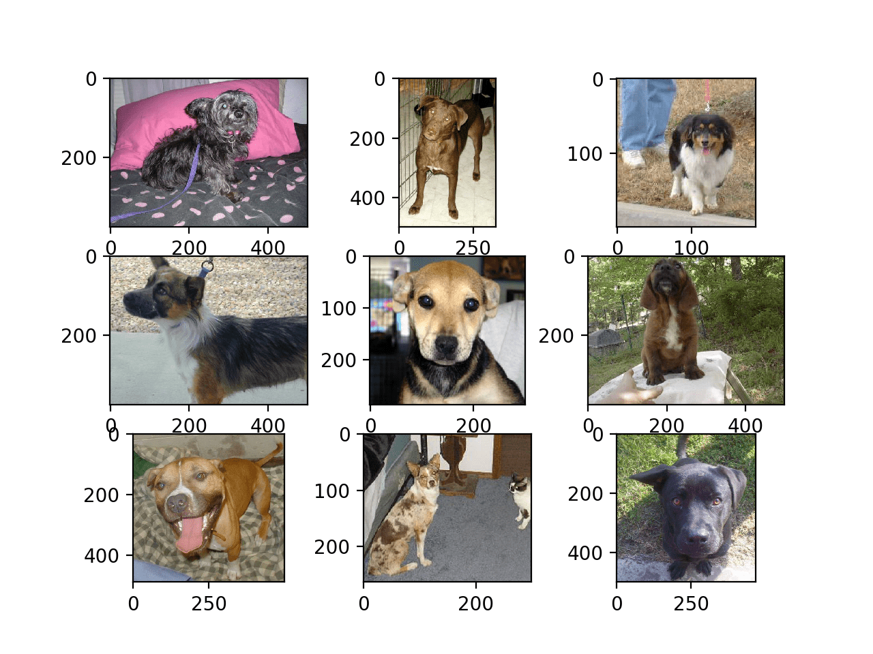
Ejercicio Categoría 3
Cats and Dogs
C2W2_Assignment.ipynb
Notes:
Sensei, abre el siguiente link y ve llenando el ejercicio en clase:
https://github.com/Krax7/tensorflowCertification/blob/master/3-ImageClassification/Solutions/C2W2_Assignment.ipynb

Slide 17
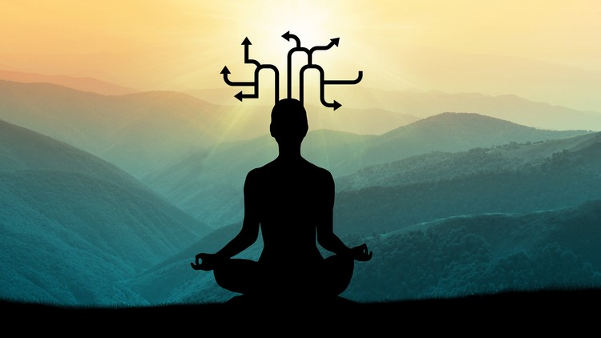

Break

Slide 18
Challenge

Slide 19
CHALLENGE:
Ejercicio de categoría 3
Category3Challenge2.py (Python File)
Category3Challenge2.ipynb (Notebook)

Slide 20
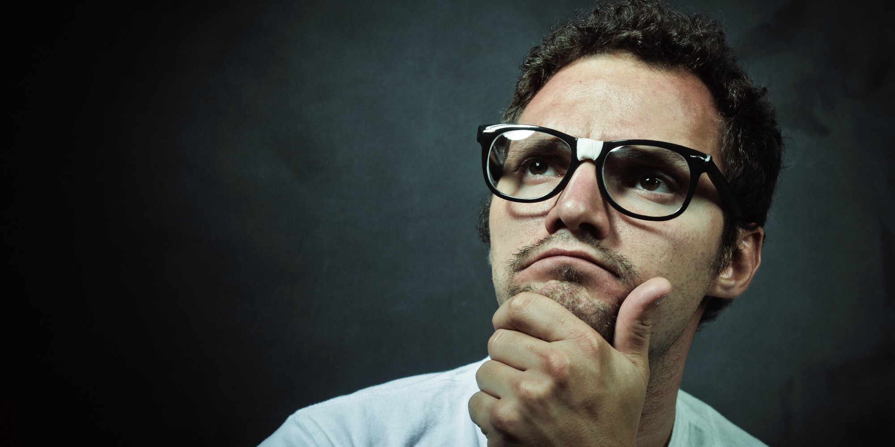
Q & A

Slide 21
Módulo IX:
Get Certified.

